Slide 1

मानधन योजना
Version 1.0
Other Portal Service

Slide 2


मानधन योजना
मानधन पोर्टल पर ईमित्र पोर्टल से रिडायरेक्ट होगा,
मानधन पोर्टल की सेवाओ को देने के लिए निम्न लिंक ओपन करे
https://maandhan.in/

Slide 3
ध्यान देने योग्य बिंदु
इन सेवाओ के लिए ईमित्र पोर्टल ओपन नहीं किया जाना है, सीधे ही https://maandhan.in/ पोर्टल को ब्राउज़र पर ओपन करे|
ईमित्र पोर्टल पर आपकी SSO आईडी की प्रोफाइल में जो मोबाइल नंबर दर्ज है, उसी मोबाइल नंबर से आपको https://maandhan.in पोर्टल पर “Sign in” करना है|
ईमित्र पोर्टल पर इन सेवाओ को लेने के लिए कीओस्क का रजिस्ट्रेशन किया जाना है जिसकी प्रक्रिया आगे बताई गयी है|

Slide 4
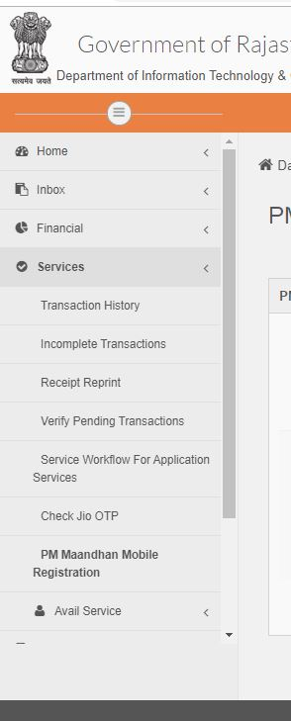
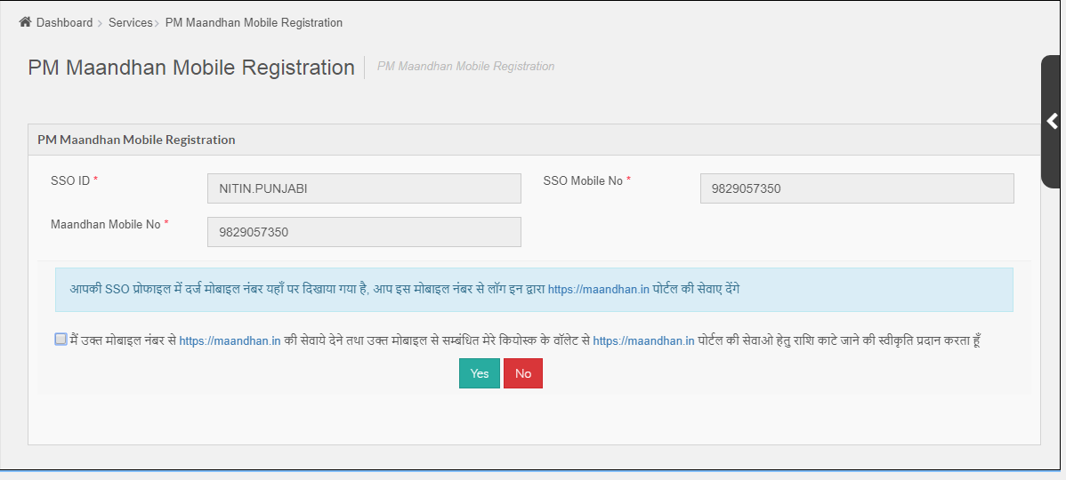
ईमित्र पोर्टल पर मोबाइल नंबर का रजिस्ट्रेशन
Emitra Portal -> Menu → Services → PM Maandhan Mobile Registration कमांड का चयन करे
PM Mahadhan Mobile Registratrion
उक्त स्क्रीन ओपन हो जायेगी, यहाँ आपको मोबाइल नंबर व SSO Id दिखाई देगी, चेक बॉक्स पर टिक करके “Yes” बटन पर क्लिक करे, आपका रजिस्ट्रेशन हो जाएगा

Slide 5
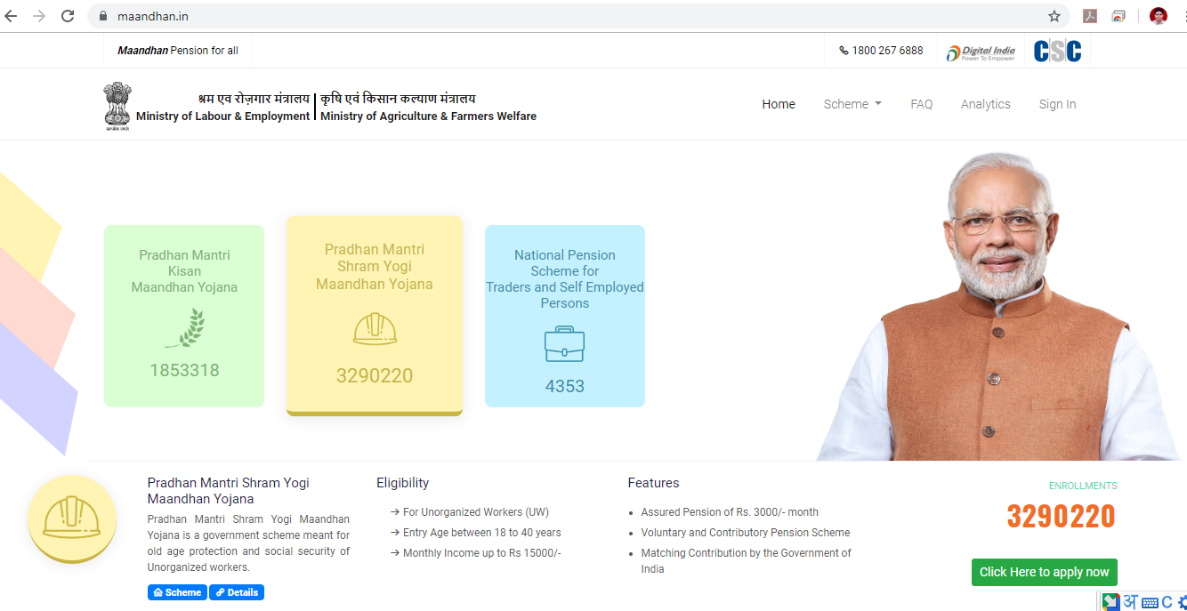
मानधन पोर्टल का होम पेज

Slide 6
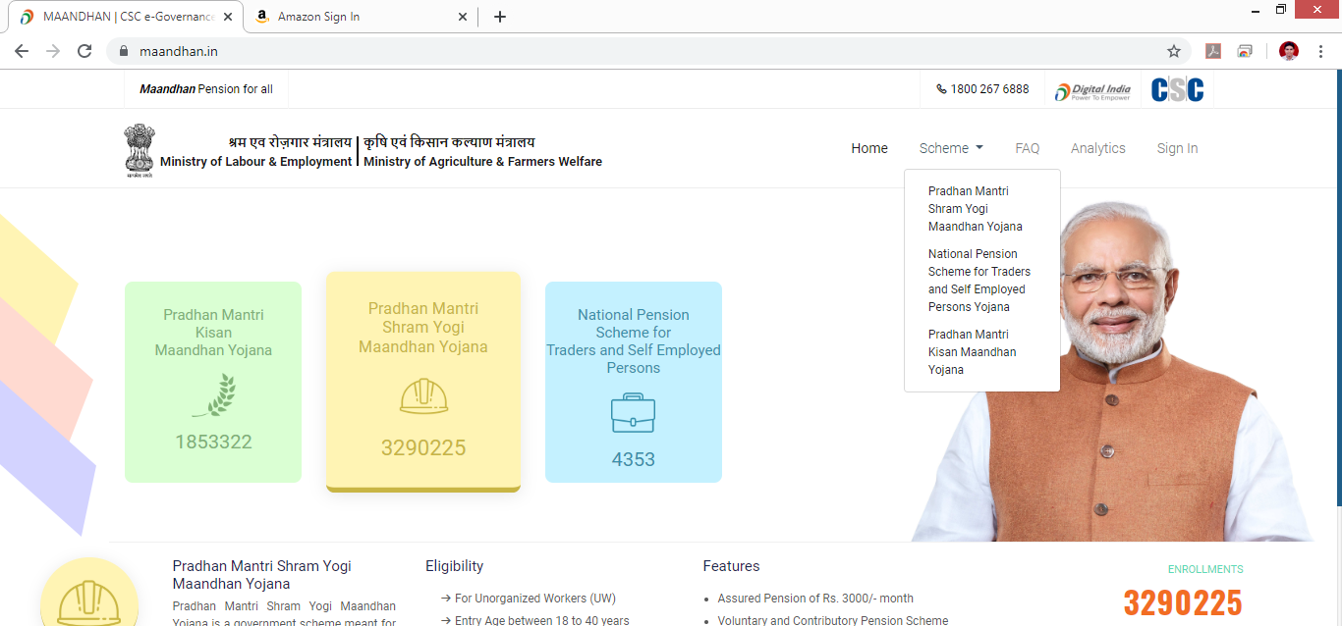
सभी योजनाओ की विस्तृत जानकारी यहाँ से प्राप्त करे
सेवाओ की अधिक जानकारी यहाँ से प्राप्त करे

Slide 7
लॉगइन की प्रक्रिया
लॉग इन हेतु “Sign in” पर क्लिक करे

Slide 8
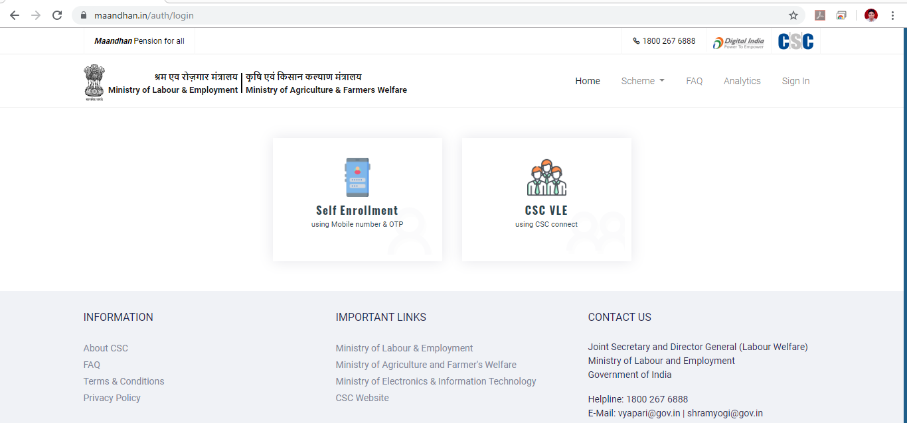
लॉगइन की प्रक्रिया
“Self Enrollment” पर क्लिक करे

Slide 9
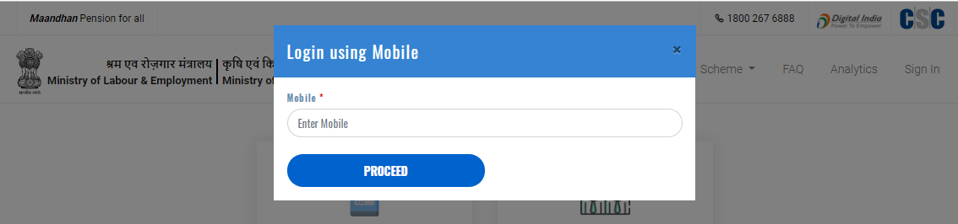
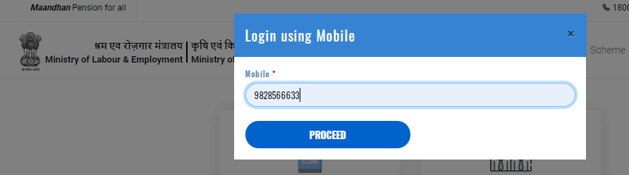
लॉगइन की प्रक्रिया
“Mobile No” फीड करे
“Proceed” पर क्लिक करे

Slide 10
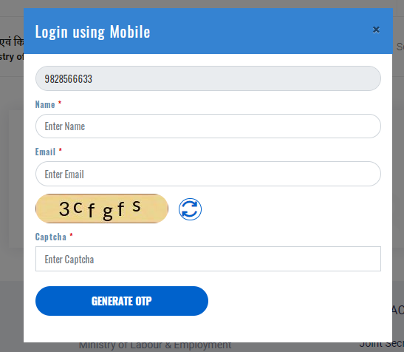
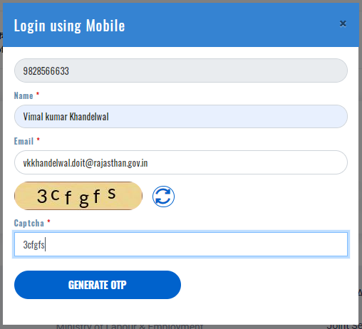
लॉगइन की प्रक्रिया
सभी सूचनाये भर कर के “Generate OTP” पर क्लिक कर OTP जनरेट करे
“OTP” हेतु यहाँ क्लिक करे

Slide 11
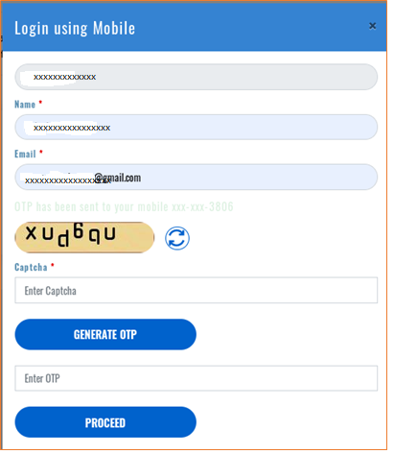
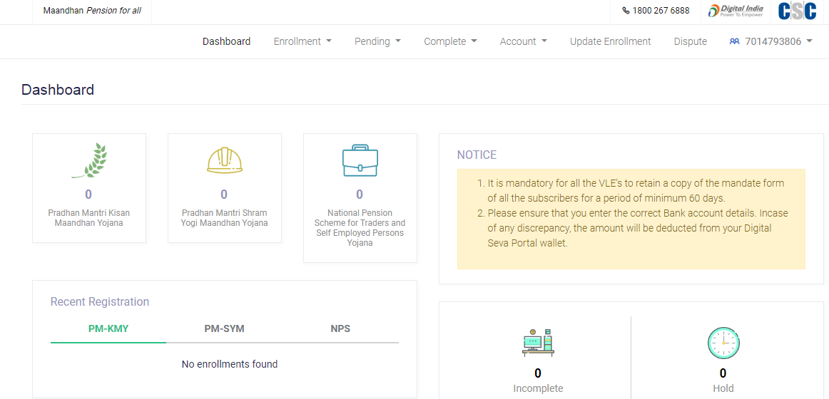
लॉगइन की प्रक्रिया
Successfully लॉग इन होने पर यहाँ Mobile No दिखने लगेगा
“OTP” दर्ज कर “Proceed” करे
लॉगइन की प्रक्रिया पूरी हो गयी है, अब आप उक्त सेवाए दे सकते है

Slide 12
धन्‍यवाद

